Slide 1
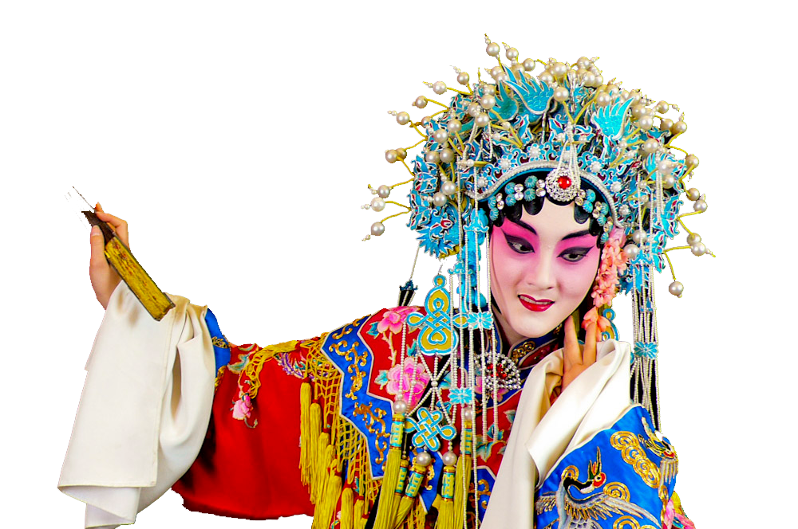
国粹京剧
点击此处输入文本内容点击此处输入文本内容点击此处输入文本内容
点击此处输入文本内容

Slide 2
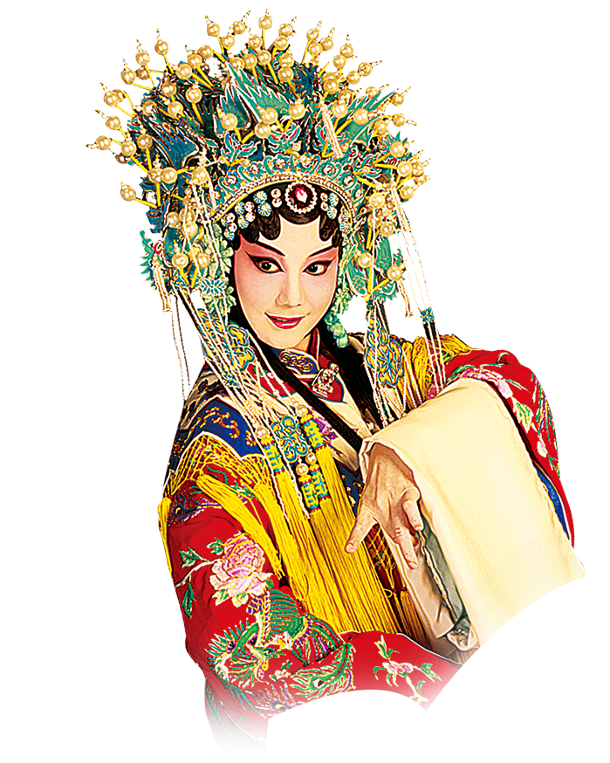
目录
01
什么是京剧
02
京剧的起源
03
京剧四大功夫
04
京剧的行当

Slide 3
01
京剧的起源

Slide 4
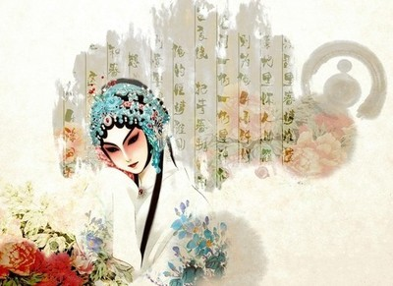
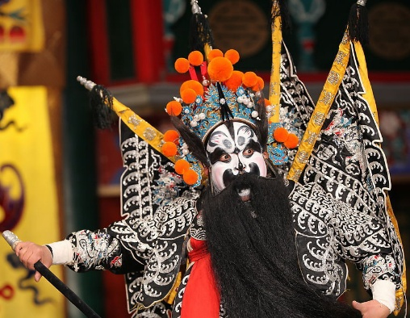
京剧的起源
它中国京剧是中国的“国粹”，已有20年的历史。京剧之名始建于清光绪二年（1876年）的申报，历史上曾有皮黄、二黄、黄腔、京调、京戏、平剧、国剧等称谓，清朝乾隆五十五年（1790年）四大徽班（三庆、四喜、春台、和春）四班进京后与京剧坛的昆曲、汉剧、乱弹等剧种经过五、六十年的融汇，衍变成为京剧，是中国最大戏曲剧种。

Slide 5
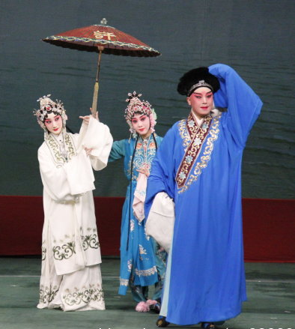
什么是“小生”
白蛇传角色：许仙
小生：青少年男子角色，他们在剧种的动作造型儒雅倜傥、秀于风动。

Slide 6
什么是“武生”
武生：中年轻的男性武将，他们用高超的武打技术来展示剧中人物的武艺高强。

Slide 7
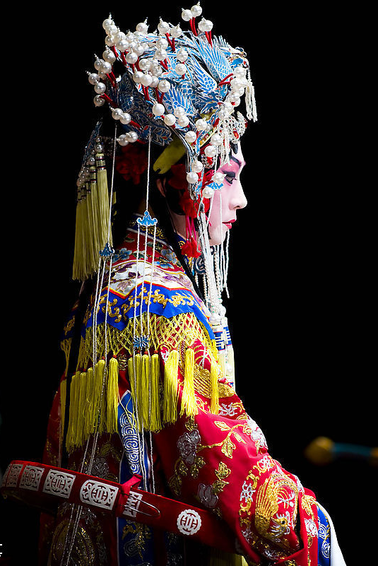
京剧的四大功夫
做：泛指表演技巧，一般又特指舞蹈化的形体动作，是戏曲有别于其他表演艺术的主要标志之一。
（1）以无当有：上楼、下楼、开门、关门、喂鸡、穿针等 几个片段。
（2）籍物表意：骑马、行船、坐轿、乘车
（3）艺术身段：兰花指、兰花掌、兰花拳打：是传统武术的舞蹈化。
舞：舞蹈

Slide 8
请在这里输入您的标题
请您在此处输入您的文本，或者将您的文本粘贴到此处
请您在此处输入您的文本，或者将您的文本粘贴到此处
请您在此处输入您的文本，或者将您的文本粘贴到此处

Slide 9
请在这里输入您的标题
点击此处输入文本内容点击此处输入文本内容点击此处输入文本内容
点击此处输入文本内容点击
点击吃出输入文本
输入文本
点击此处输入文本

Slide 10
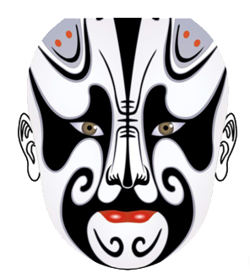
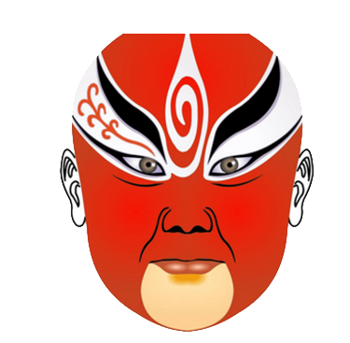
京剧的四大功夫
唱：歌唱，唱是戏曲的主要艺术手段之一。
念：具有音乐性的念白，与唱互相补充、配合，
也是表达人物思想感情的重要艺术手段。

Slide 11
02
京剧的行当

Slide 12
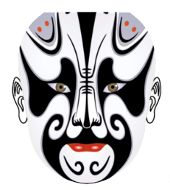
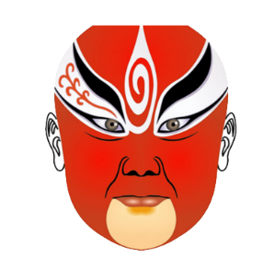
二黄
二黄的旋律较为平稳，节奏舒缓，
唱腔凝重浑厚，宜于抒发沉郁、悲的
情怀。

Slide 13
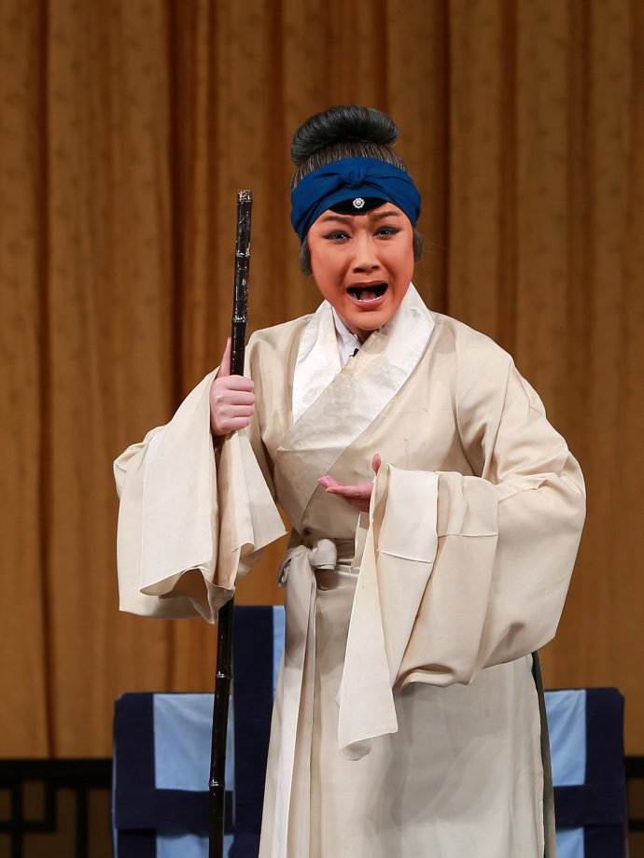
什么是“刀马旦”
《钓金龟》角色：康氏
老旦：仙指在剧种扮演老年妇女的行当。为突出老年人的特点，走路迈一种沉稳的横八字步，服装色调为色彩偏暗的秋香色、墨绿色。

Slide 14
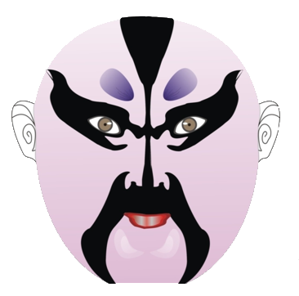
净角蓝色脸
绿色脸一般寓意为勇猛暴躁，与黑色脸有相近之用意，有些占山为王的草寇类人物使用绿色脸。如《白水滩》中的青面虎，《庆顶珠》中的倪荣，《失子惊疯》中的金眼豹，《响马传》中的程咬金等。

Slide 15
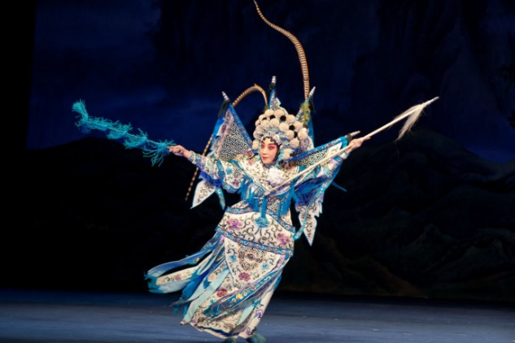
什么是“刀马旦”
《杨门女将》角色：穆桂英
花旦：相当于生行中的武生，扮演的是擅长武艺的青壮年妇女，装扮和武生差不多，他们多在剧种扮演女侠、女将、甚至女仙。

Slide 16
03
点击此处输入标题

Slide 17
请在这里输入您的标题
标题
标题
标题
标题
请在此处输入您的文字，或者复制您的文字粘贴到此处，并且在粘贴后选择“仅文字”。请在此处输入您的文字，或者复制您的文字粘贴到此处，并且在粘贴后选择“仅文字”。
请在此处输入您的文字，或者复制您的文字粘贴到此处，并且在粘贴后选择“仅文字”。请在此处输入您的文字，或者复制您的文字粘贴到此处，并且在粘贴后选择“仅文字”。

Slide 18
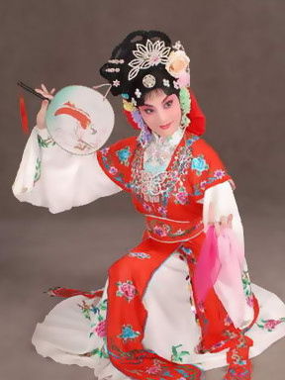
什么是“正旦”
《红娘》角色：红娘
花旦：动多扮演天真活泼或放荡泼辣的青衣妇女，在表演上注重做工和念白。

Slide 19
什么是京剧
它是一门音乐、舞蹈、艺术和杂技的综合艺术。是中国最具有影响，最后代表性的戏剧
它中国京剧被称为“东方歌剧”是中国的国粹。京剧在道光、咸丰年间形成的一个新的剧种，因形成于北京而得名。

Slide 20
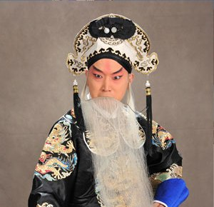
什么是“老生”
老生：中年轻的男性武将，他们用高超的武打技术来展示剧中人物的武艺高强。

Slide 21
请在这里输入您的标题
标题
标题
请在此处输入您的文本，或者将您的文本粘贴到此处。
请在此处输入您的文本，或者将您的文本粘贴到此处。
标题
标题
请在此处输入您的文本，或者将您的文本粘贴到此处。
请在此处输入您的文本，或者将您的文本粘贴到此处。

Slide 22
04
点击此处输入标题

Slide 23
请在这里输入您的标题
点击此处输入文本内容点击此处输入文本内容点击此处输入文本内容点击此处输入文本内容点击此处输入文本内容点击此处输入文本内容点击此处输入文本内容点击此处输入文本内容点击此处输入文本内容点击此处输入文本内容点击此处输入文本内容点击此处输入文本内容。
点击此处输入文本内容
01
点击此处输入文本内容
02
点击此处输入文本内容
03
点击此处输入文本内容
04

Slide 24
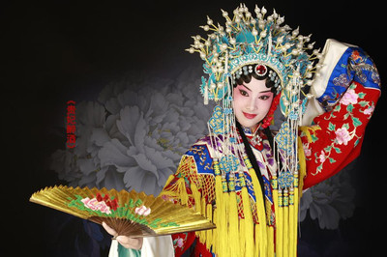
京剧的唱腔
京剧的唱腔主要以著名的西皮和二黄两大声腔组成，既所谓的皮黄腔。
二黄
西皮

Slide 25
什么是“正旦”
《草桥关》角色：姚期
花旦：动多一般扮演品貌或者性格有特点的男子，在京剧中多为将军、神话人物或有一定社会地位的人，虽有文武善恶之分，但在性格气质上都近乎粗狂、奇伟豪迈。

Slide 26
请在这里输入您的标题
请在此处输入您的文字，或者复制您的文字粘贴到此处，并且在粘贴后选择“仅文字”。请在此处输入您的文字，或者复制您的文字粘贴到此处，并且在粘贴后选择“仅文字”。
请在此处输入您的文字，或者复制您的文字粘贴到此处，并且在粘贴后选择“仅文字”。请在此处输入您的文字，或者复制您的文字粘贴到此处，并且在粘贴后选择“仅文字”。
标题
此处输入文本
此处输入文本
标题
此处输入文本
此处输入文本
标题
此处输入文本
此处输入文本
标题
此处输入文本
此处输入文本

Slide 27
请在这里输入您的标题
标题
标题
标题
请在此处输入文本，或将您的文本粘贴到此处。
请在此处输入文本，或将您的文本粘贴到此处。
请在此处输入文本，或将您的文本粘贴到此处。

Slide 28
请在这里输入您的标题
点击此处输入文本内容点击此处输入文本内容
2013
点击此处输入文本内容点击此处输入文本内容
2011
2012
2010
点击此处输入文本内容点击此处输入文本内容
点击此处输入文本内容点击此处输入文本内容

Slide 29
谢谢大家
点击此处输入文本内容点击此处输入文本内容点击此处输入文本内容
点击此处输入文本内容

